Slide 1
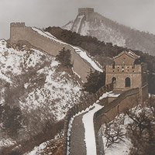
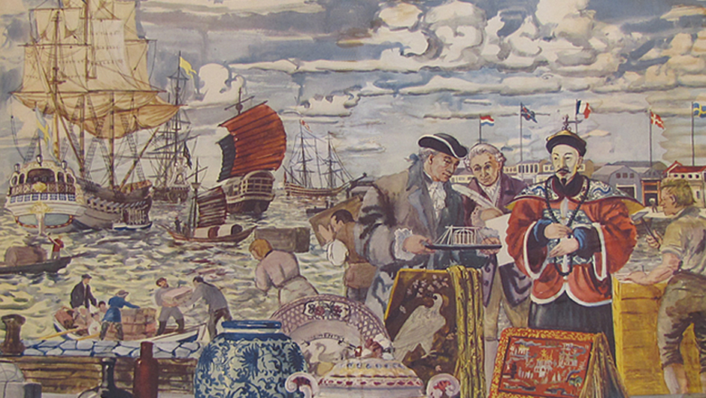
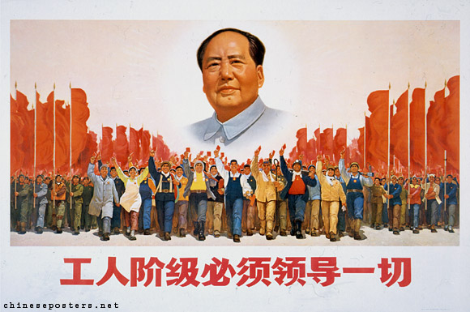
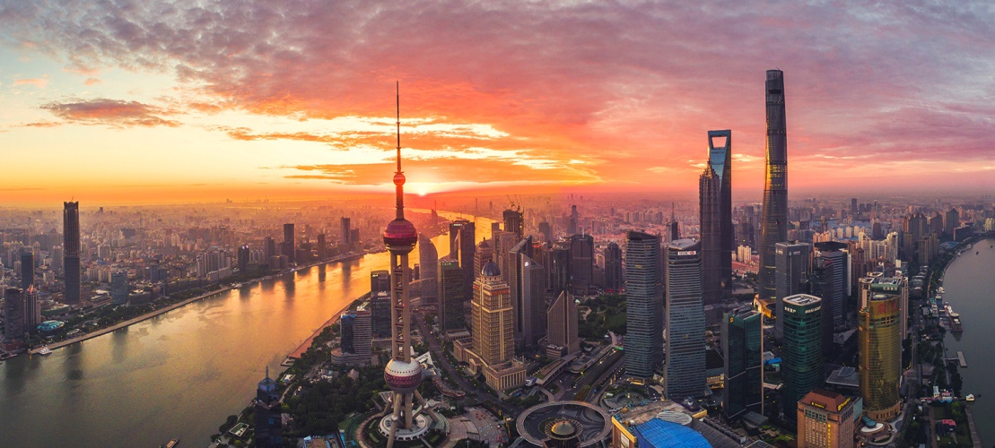
KINA – från kaos till stormakt

Slide 2
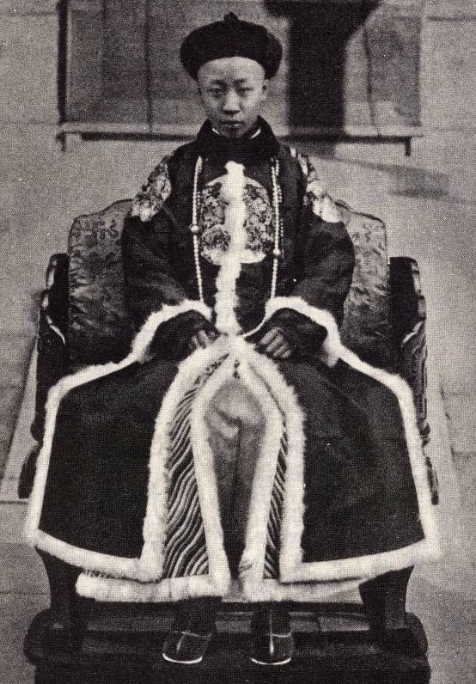
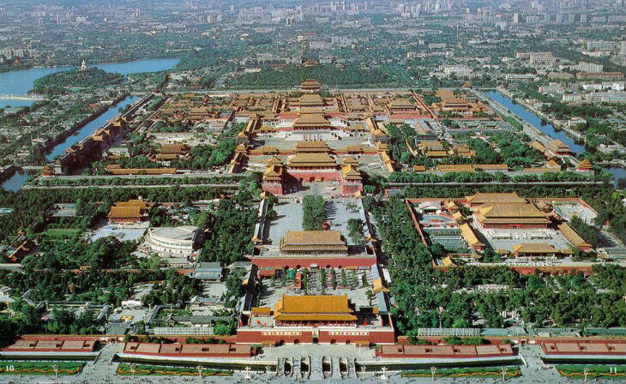
Kejsardömet kina

Slide 3
Kina var ett kejsardöme under tusentals år
Under 1800-talet drabbades Kina av många problem, bland annat hungersnöd och uppror
Västländerna utnyttjade Kina ekonomiskt under 1800-talet
Den sista kejsaren störtades år 1912 → Kina blev en republik

Slide 4
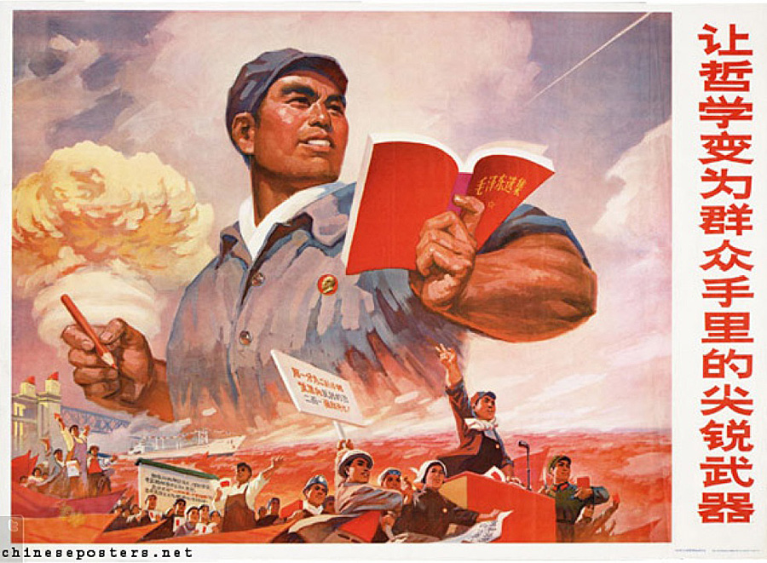
Det kommunistiska kina

Slide 5
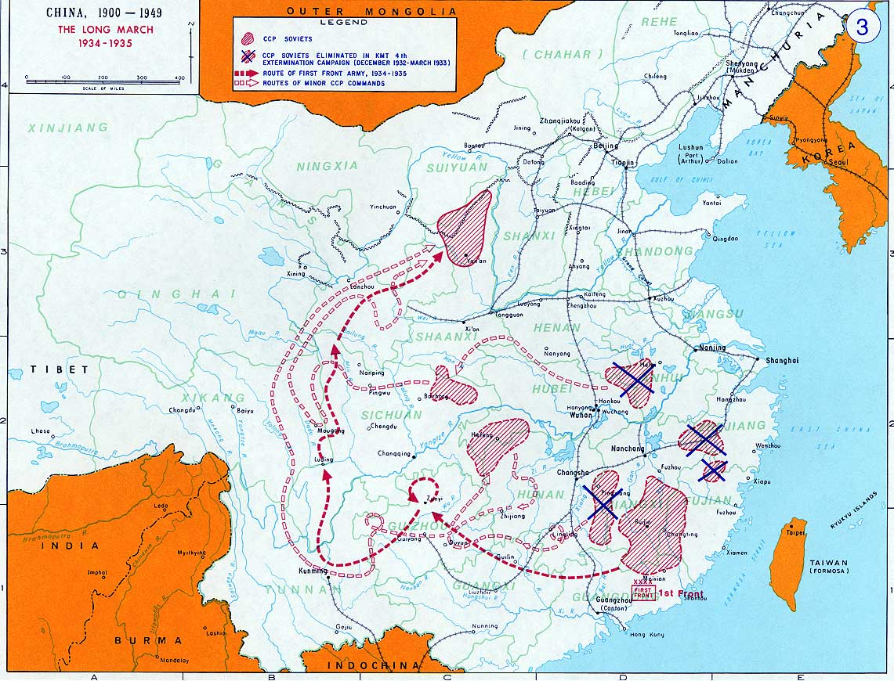
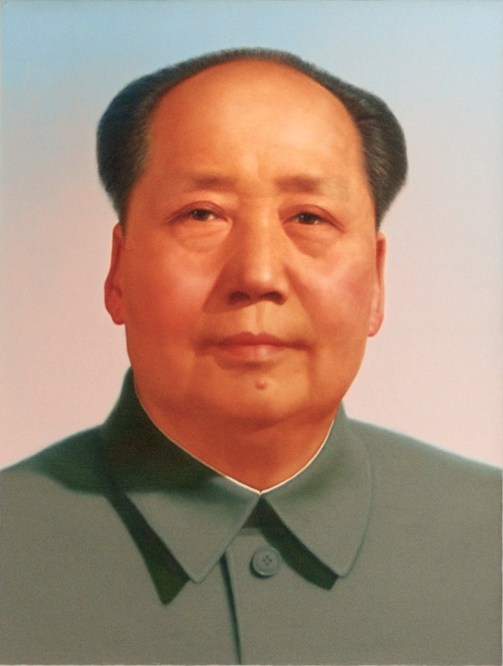
Kommunisterna under Mao Zedong tog makten efter andra världskriget

Slide 6
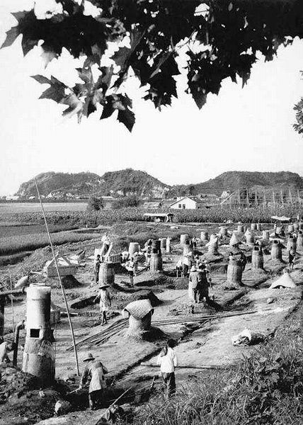

Mao blev envåldshärskare i Folkrepubliken Kina
Många reformer genomfördes
Jämlikheten ökade
Kollektivjordbruk
Det stora språnget → katastrof som ledde till hungersnöd

Slide 7
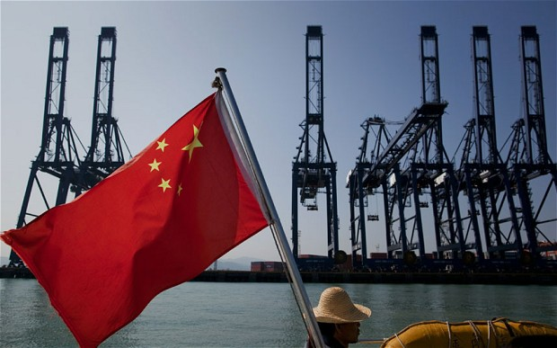
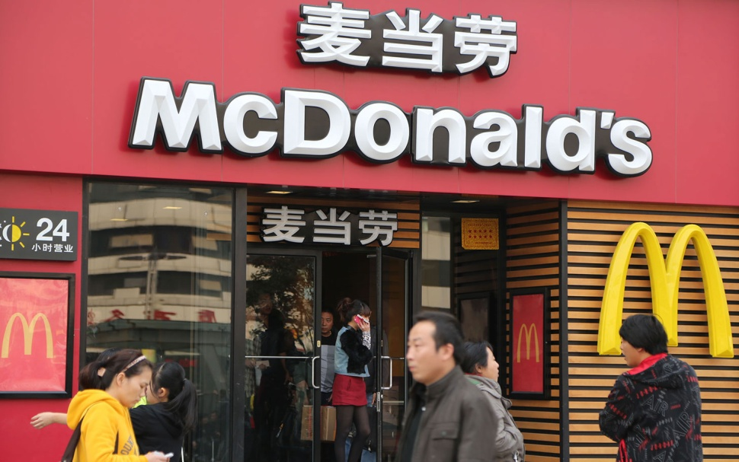

Kina – på väg mot framgång

Slide 8
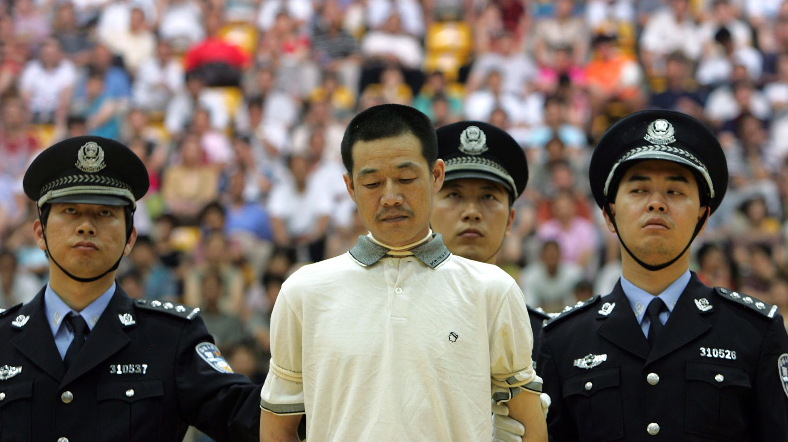
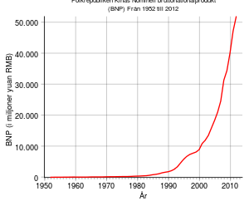
Mao dog år 1976 → ekonomiska reformer
Inte längre fult att vara rik
Privata företag delvis tillåtna
Kinas ekonomiska tillväxt har varit enorm
Kina är ekonomisk stormakt
Kina är dock inte en demokrati → många brott mott mänskliga rättigheter

